Slide 1

先進消費授信解決方案
京城商業銀行
淨值房貸溝通簡報
(專案版)
台北
2006年 9月 19日
美商德勤安理決策管理顧問公司
All rights reserved. No part of this work may be reproduced in any form without prior written permission from DAC

Slide 2
主管摘要
淨值房貸之初部測試預計於10/20開始進行，分五週投遞共計5萬份DM，本次專案預定達成之目標包括：
  回應戶約500戶，撥款約100戶，總核准金額約$0.5~1億元
  初步了解客戶對淨値房貸產品之反應，並據以進行：
    淨值房貸客戶分層
    價格敏感度分析
  試行淨値房貸之徵審流程
本次會議目的，在與京城銀行之長官及同仁共同確認本專案之下列細節：
  產品定價範圍
  DM投遞戶之篩選條件
  徵審流程設計

Slide 3
議程
產品定價範圍
DM投遞戶之篩選條件
淨值房貸授信作業流程
後續行動

Slide 4
台灣主要銀行淨值房貸產品定價*
核貸金額 年利率 開辦費
台新銀行 $25萬~$100萬元 7.99%以上 $4,000以上
建華銀行 $10萬~$300萬元 7% ~ 8% $5,000 ~ $15,000
中國信託商業銀行 9.5% ~ 12% $5,000
華南銀行 $20萬~$150萬元 6.66% ~ 10% $3,200
國泰世華銀行 $10萬~$70萬元 6.42% ~ 13.42% $3,000 ~ $12,000
第一銀行 最高$150萬元 10.47% ~ 15.47% $3,700
遠東國際商業銀行 $20萬~$100萬元 14% ~ 18% $5,000 ~ $20,000
* 僅包括各行庫之定額攤還型淨值房貸
資料來源: DAC蒐集整理，2006年8月

Slide 5
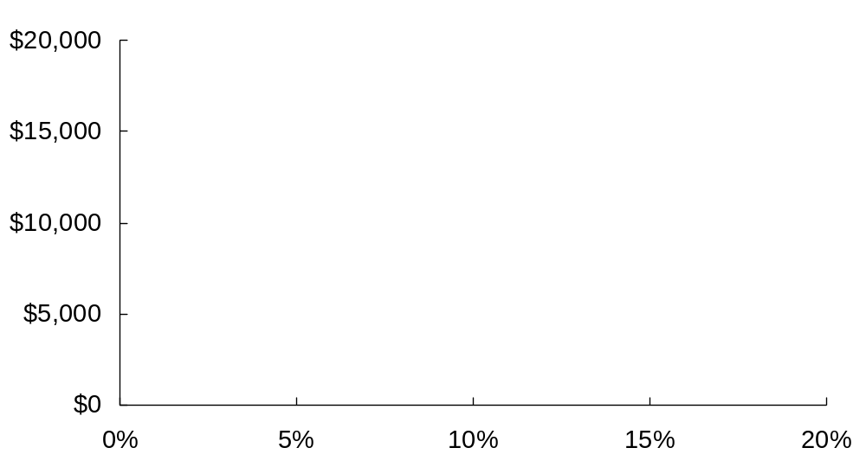
台灣淨值房貸定價市場區隔*
開辦費
其他同業
定價
年利率
* 僅包括各行庫之定額攤還型淨值房貸
資料來源: DAC蒐集整理，2006年8月

Slide 6
淨值房貸定價*
核貸金額 年利率 開辦費
台新銀行 $25萬~$100萬元 7.99%以上 $4,000以上
建華銀行 $10萬~$300萬元 7% ~ 8% $5,000 ~ $15,000
中國信託商業銀行 9.5% ~ 12% $5,000
華南銀行 $20萬~$150萬元 6.66% ~ 10% $3,200
國泰世華銀行 $10萬~$70萬元 6.42% ~ 13.42% $3,000 ~ $12,000
第一銀行 最高$150萬元 10.47% ~ 15.47% $3,700
遠東國際商業銀行 $20萬~$100萬元 14% ~ 18% $5,000 ~ $20,000
京城銀行 $10萬~$300萬元 3.99% ~ 12.99% $100 ~ $10,000
* 僅包括各行庫之定額攤還型淨值房貸
資料來源: DAC蒐集整理，2006年8月

Slide 7
淨值房貸定價市場區隔*
開辦費
其他同業
定價
本次測試
定價
年利率
* 僅包括各行庫之定額攤還型淨值房貸
資料來源: DAC蒐集整理，2006年8月

Slide 8
議程
產品定價範圍
DM投遞戶之篩選條件
淨值房貸授信作業流程
後續行動

Slide 9
淨值房貸DM投遞戶之篩選條件
本次共計取得76萬戶京城銀行客戶名單，申請人若遇下列任一情況，即不符合淨值房貸投遞戶資格：
  基本條件：
    非自然人、死亡戶
    無效姓名、地址、身分證字號
    非本國國民
    年齡低於21歲或高於64歲
    戶籍及通訊地址非在台南縣市、高雄縣市
  信用條件：
    本人或擔任負責人之公司發生拒往
    假處分、退票、法院扣押
    放款轉催、轉呆
    放款逾期嚴重者*
    特別事故黑名單
    信用卡黑名單
    身分證違冒黑名單
欠繳金額超過$1,000元或超過單期應繳總額

Slide 10
淨值房貸DM投遞戶之篩選條件 (續)
本次共計取得76萬戶京城銀行客戶名單，申請人若遇下列任一情況，即不符合淨值房貸投遞戶資格：
  其他條件：
    京城銀行主要股東
    京城銀行利害關係人
    京城銀行員工
    登記為秘密戶
    定存、活存、支存、綜存餘額及基金淨值加總超過$50萬元
    過去兩年內開戶之房貸戶或房貸戶已償還本金低於50萬元
    過去一年內京城銀行信貸未到期撥貸戶
  先前專案相關剔除條件：
    回應戶
    退信戶
    特殊註記戶*
* 包括要求不再接收促銷訊息戶、特殊狀況戶

Slide 11
議程
產品定價範圍
DM投遞戶之篩選條件
淨值房貸授信作業流程
後續行動

Slide 12
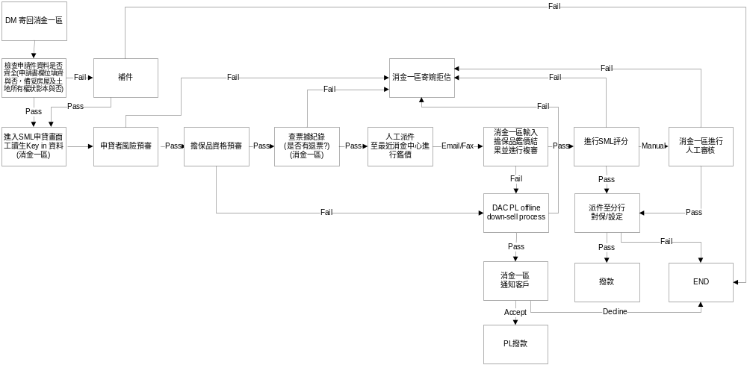
淨值房貸專案授信作業流程

Slide 13
淨值房貸授信作業流程
申請進件
文件檢查
模組初審
鑑價

Slide 14
淨值房貸授信作業流程 (續)
模組複審
複審後作業
對保撥款

Slide 15
淨值房貸授信作業流程
申請進件
文件檢查
模組初審
鑑價
收件管道：
  一區消金中心
進件所需文件：
  申請書
  土地及建物所有權影本
  申請人及房屋所有人身分證正反面影本

Slide 16
淨值房貸授信作業流程
申請進件
文件檢查
模組初審
鑑價
文件檢查由消金中心徵審助理執行
檢查項目：詳如附件一 “文件檢查項目”
文件檢查後續處理：
  通過
    由徵審助理登錄為有效進件，送交輸入模組
  不通過
    未通過文件檢查者，由業務助理與申請人連絡，補足資料或文件後再行檢查

Slide 17
附件一：文件檢查項目
  申請書必須填寫部份：
  申請人簽名
  申貸金額
  申貸期數
  身分證字號 (須比對是否與影本相符)
  聯絡電話 (至少一個)
  年收入
申請文件是否齊備
  申請書
  土地及建物所有權狀或謄本之影本
  申請人與房屋所有人身分證正反面影本

Slide 18
淨值房貸授信作業流程
申請進件
文件檢查
模組初審
鑑價
執行：一區消金中心徵信助理 (輸入項目見附件二”初審輸入資料”)
初審原則：分個人風險及擔保品資格 (見附件三”初審原則”)
初審結果：
  通過 → 進行鑑價
  個人風險不通過 → 寄發婉拒通知信
  個人風險通過，但擔保品資格未過 → 轉個人信貸
一區消金中心徵信助理每日依附件四之初審報表產生程序報表，並依鑑價責任區劃分後，分別e-mail至各消金中心之負責人進行鑑價

Slide 19
附件二：初審輸入資料
申請人資料
  案件編號
  身份證字號
  年收入
申貸資料
  申貸金額
  申貸期數
擔保品
  所有人姓名
  所有人身分證字號
  擔保品門牌號碼
  所有人與申貸人關係：本人 / 父母 / 配偶 /子女

Slide 20
附件三：初審原則 - 個人風險
申請人如有下列任一情況，即不符合淨值房貸申請：
  重大信用瑕疵：近三年內曾經強停 / 拒往 / 退票 / 授信異常
  信用卡一年內曾逾期超過90天
  貸款一年內曾逾期超過90天
  現金卡最近一個月遲繳
  任一貸款最近一個月遲繳
  現金卡動支比例達95%以上
  無擔保貸款總額超過100萬元
  現金卡與信用卡餘額超過50萬元
  負債比率過高
  個人信用風險過高
  聯徵特殊註記
  京城銀行黑名單

Slide 21
附件三：初審原則 - 擔保品資格
擔保品如有下列情況，即不符合淨值房貸申請資格
  非申請人本人、配偶或申請人一等親所有

Slide 22
附件四 – 模組初審報表產生程序
徵信助理啟動模組報表功能，產生每日初審報表檔案：
  淨值房貸審核總表：包含該日模組產生之所有初審件。
  淨值房貸審核個別報表：該日模組產生之個別申請件報表。
  個別報表產生後，徵審助理應就核准案件之擔保品所在地，依下列鑑價區域另存成「分區個別報表」：
    一區：台南市
    二區：台南縣永康、仁德、新市、歸仁、高雄縣茄定
    三區：其他台南縣市
    高雄：其他高雄縣市
  分區個別報表完成後，徵信助理應：
    將各分區個別報表寄予各區鑑價負責人
    將房屋、土地權狀或謄本影本傳真予各區鑑價負責人
各區中心鑑價負責人員應核對分區個別報表與傳真資料文件數目是否相符。

Slide 23
淨值房貸授信作業流程
申請進件
文件檢查
模組初審
鑑價
對於通過初審的申請件，各消金中心：
  鑑價人員進行實地勘查及鑑價
  審查人員根據實地勘查結果進行擔保品審查
鑑價結果應包括
  鑑估毛值
  鑑估淨值
  總抵押金額
  擔保品是否符合承作條件
各消金中心應將鑑價結果存入Excel檔，e-mail至台南一區消金中心(附件五“鑑價完成件傳送及確認”)

Slide 24
附件五 - 鑑價件傳送及確認
各消金中心徵信助理將當日完成鑑價的申請件鑑價結果存入Excel檔，e-mail至台南一區消金中心徵信助理。鑑價結果包括：
  案件編號
  申請人姓名
  申請人身分證字號
  擔保品所有人姓名
  擔保品所有人身分證字號
  擔保品門牌號碼
  鑑估毛值
  鑑估淨值
  總抵押金額
  擔保品是否符合承作條件

Slide 25
淨值房貸授信作業流程 (續)
模組複審
複審後作業
對保撥款
執行：台南一區消金中心徵信助理輸入資料，執行複審 (輸入資料項目見附件六“模組複審輸入資料”)
模組輸出項目包括：
  准駁建議 / 最高可貸金額 / 壞帳機率 / 經濟價值
准駁建議 (原則見附件七”淨值房貸複審原則”)
  核准 / 婉拒 / 人工審核 / 轉個人信貸
每日複審結束後，台南一區消金中心徵信助理產生當日複審結果報表，並將報表e-mail給DAC進行模組結果檢核 (見附件八”複審報表產生程序”)

Slide 26
附件六 – 模組複審輸入資料
申請人資料
  案件編號
擔保品
  鑑估毛值
  鑑估淨值
  總抵押金額
  擔保品是否符合承作條件

Slide 27
附件七 - 淨值房貸複審原則
可貸金額限制
  最低新台幣10萬元，最高300萬元
  最高可貸金額由模組考量個人信用評分、抵押品條件以及申貸產品條件計算。貸款成數不可超過100%。
  貸款成數 = [ 本次申請的淨值房貸金額 + ( 原房貸設定金額 / 1.2 ) ] / 房屋鑑估淨值 (即扣除土增稅之後的房屋價值)
核准條件
  模組評分結果最高可貸金額大於10萬元，且申請件經濟效益大於等於零則建議核准；否則建議婉拒。
  若抵押品鑑價結果不符合京城銀行相關承作規定 (例如用途為寺廟或教堂)，則建議轉介個人信貸產品。
  資料不足申請件，則依現行人工審核作業準則決定准駁。

Slide 28
附件八 – 模組複審報表產生程序
台南一區消金中心徵信助理啟動模組的報表功能，產生每日複審報表檔案：
  淨值房貸審核總表：包含該日模組產生之所有複審件。
  淨值房貸審核個別報表：為該日模組所產生之個別申請件報表。
徵信助理應將每日之個別申請報表寄給DAC，以進行模組結果檢閱。

Slide 29
淨值房貸授信作業流程 (續)
模組複審
複審後作業
對保撥款
一區消金中心：
  核准：
    進行電話照會，確認職業與收入
    通知客戶核准金額與貸款期間
    通知代書連絡客戶，進行設定
    約定對保時間並告知準備事項
    若需其他分行配合協助辦理對保、設定事宜，仍由一區消金中心統整處理
  人工審核：
    依現行程序辦理，詳見附件九”人工審核件處理原則”

Slide 30
附件九 - 人工審核件處理原則
申請人缺乏聯徵信用紀錄時，模組建議人工審核，處理原則建議如下：
  依現行人工審核流程詳加核實收入相關資料
  即使通過人工審核，貸款成數不可超過80%
  貸款成數 = [ 本次申請的淨值房貸金額 + ( 原房貸設定金額 / 1.2 ) ] / 房屋鑑估淨值 (即扣除土增稅之後的房屋價值)

Slide 31
淨值房貸授信作業流程 (續)
模組複審
複審後作業
對保撥款
執行單位：一區消金中心 (或協調其他區中心協助辦理)
進行對保 (依京城銀行現有程序辦理)
簽訂合約
開設帳戶 (依京城銀行現有開戶程序辦理)
撥款

Slide 32
議程
產品定價範圍
DM投遞戶之篩選條件
淨值房貸授信作業流程
後續行動

Slide 33
後續行動
工作項目 呈交物 負責 時限
確定專案名稱 專案名稱 京城 9/1
DM設計確認 文字定稿 京城/DAC 9/8
DM設計完稿 噴墨稿 京城/DAC 9/15
專案公文送簽 簽呈送出 京城 9/22
人員準備 各區中心相關負責人名單 京城 9/22
分行知會 行文通知負責縣市各分行 京城 10/5
名單準備完成 郵寄名單 DAC 10/12
客服中心準備 客服中心訓練 DAC 10/12
模組UI修改 專案版UI安裝測試完成 DAC 10/20

